Slide 1
Biçimsel Diller ve Otomata Teorisi Formal languages and automata theory
PAMUKKALE ÜNİVERSİTESİ
MÜHENDİSLİK FAKÜLTESİ
BİLGİSAYAR MÜHENDİSLİĞİ BÖLÜMÜ 2021 BAHAR
Küme, İlişki, Fonksiyon

Slide 2
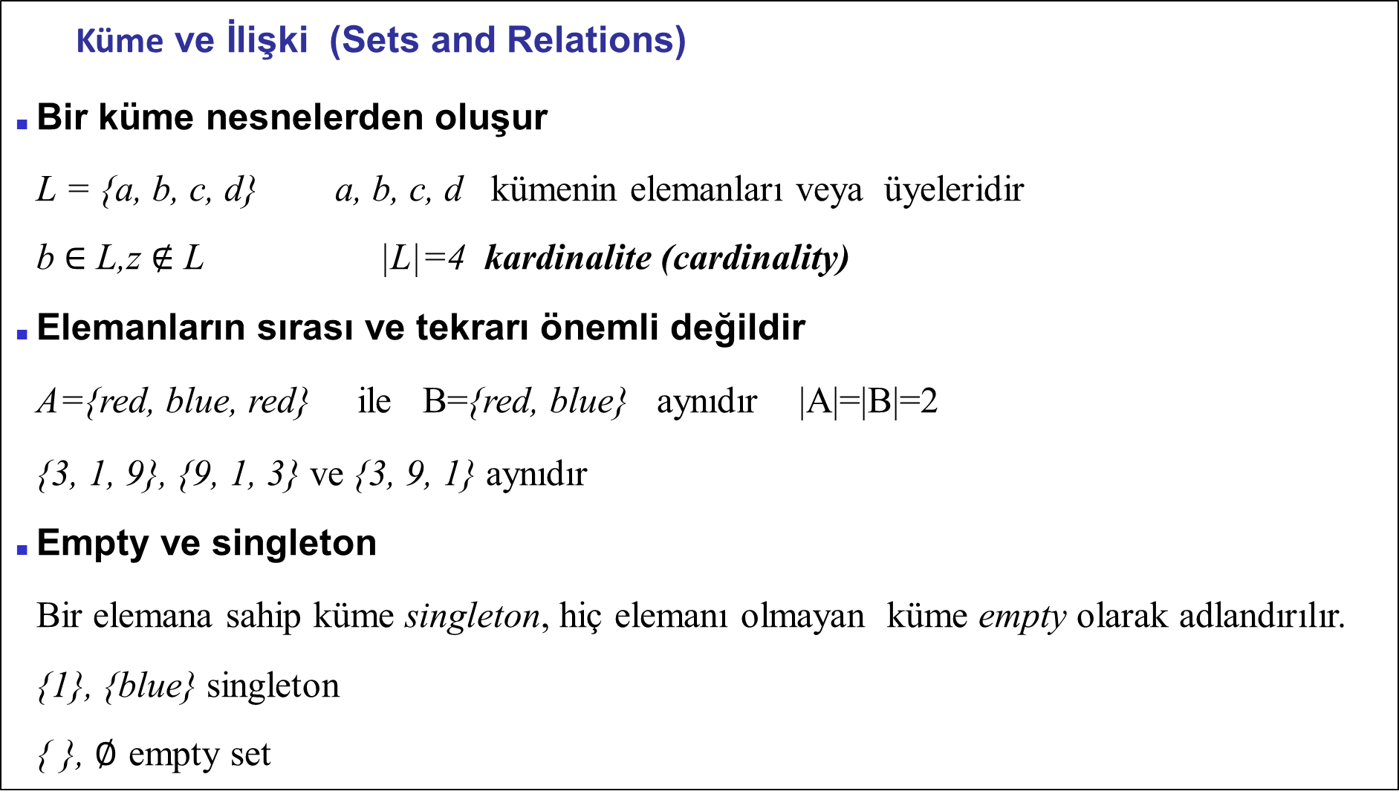
Küme ve İlişki (Sets and Relations)
Bir küme nesnelerden oluşur
L = {a, b, c, d} a, b, c, d kümenin elemanları veya üyeleridir
b ∈ L, z ∉ L |L|=4 kardinalite (cardinality)
Elemanların sırası ve tekrarı önemli değildir
A={red, blue, red} ile B={red, blue} aynıdır |A|=|B|=2
{3, 1, 9}, {9, 1, 3} ve {3, 9, 1} aynıdır
Empty ve singleton
Bir elemana sahip küme singleton, hiç elemanı olmayan küme empty olarak adlandırılır.
{1}, {blue} singleton
{ }, $∅$ empty set

Slide 3
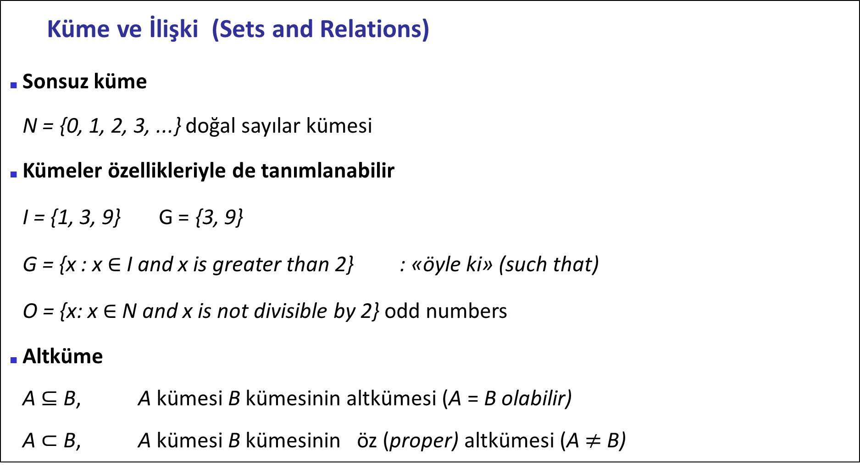
Küme ve İlişki (Sets and Relations)
Sonsuz küme
N = {0, 1, 2, 3, ...} doğal sayılar kümesi
Kümeler özellikleriyle de tanımlanabilir
I = {1, 3, 9} G = {3, 9}
G = {x : x ∈ I and x is greater than 2} : «öyle ki» (such that)
O = {x: x ∈ N and x is not divisible by 2} odd numbers
Altküme
A ⊆ B, A kümesi B kümesinin altkümesi (A = B olabilir)
A ⊂ B, A kümesi B kümesinin öz (proper) altkümesi (A $≠$ B)

Slide 4
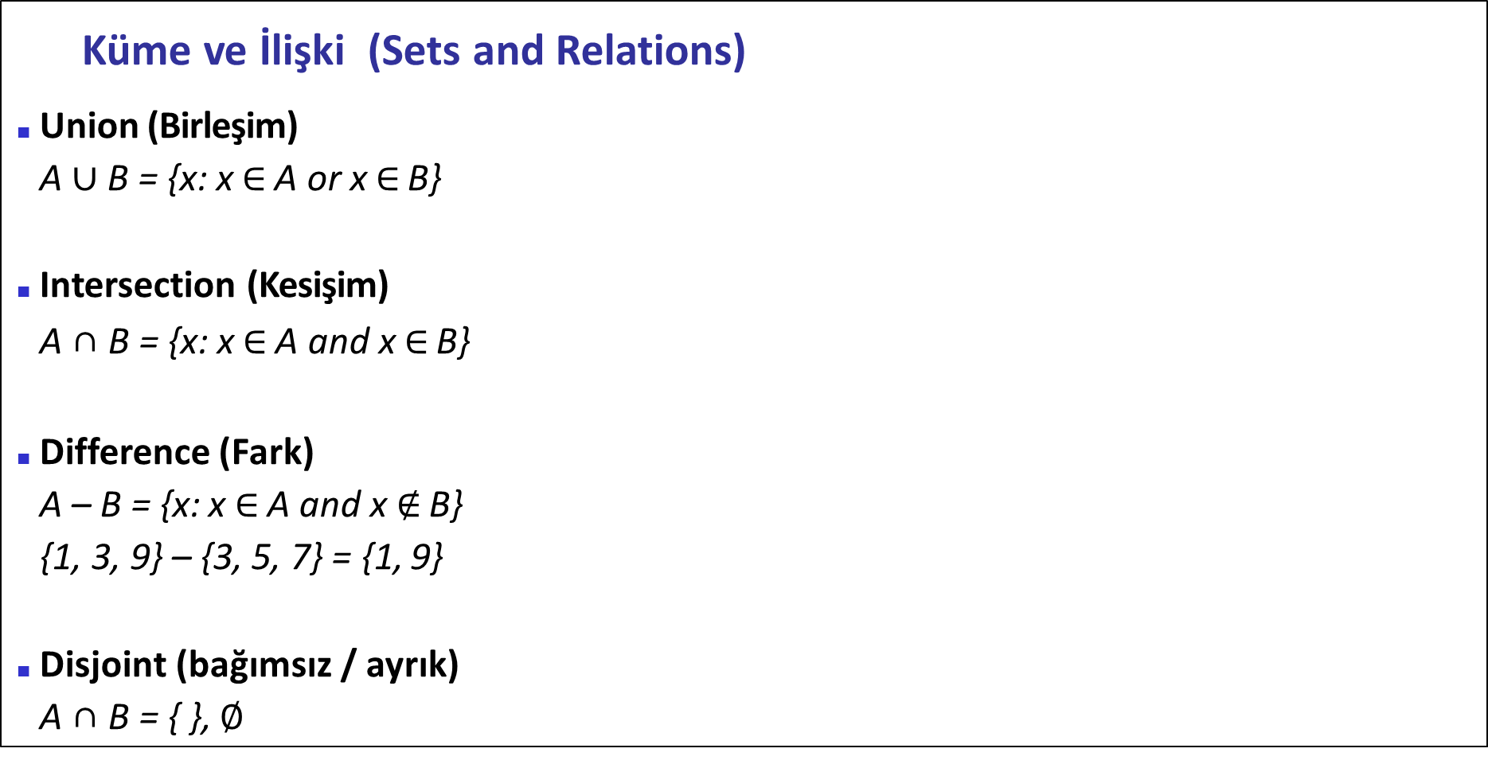
Küme ve İlişki (Sets and Relations)
Union (Birleşim)
A ∪ B = {x: x ∈ A or x ∈ B}
Intersection (Kesişim)
A ∩ B = {x: x ∈ A and x ∈ B}
Difference (Fark)
A – B = {x: x ∈ A and x ∉ B}
{1, 3, 9} – {3, 5, 7} = {1, 9}
Disjoint (bağımsız / ayrık)
A ∩ B = { }, $∅$

Slide 5
Küme ve İlişki (Sets and Relations)
Küme işlemleri
Idempotency A ∪ A = A A ∩ A = A Commutativity A ∪ B = B ∪A
(eş kuvvetli) (Değişme) A ∩ B = B ∩ A
Associativity (A ∪ B) ∪ C = A ∪ (B ∪ C)
(ilişkisellik) (A ∩ B) ∩ C = A ∩ (B ∩ C)
Distributivity (A ∪ B) ∩ C = (A ∩ C) ∪ (B ∩ C)
(Dağılma) (A ∩ B) ∪ C = (A ∪ C) ∩ (B ∪ C)
Absorption (A ∪ B) ∩ A = A , (A ∩ B) ∪ A = A
DeMorgan’s law on set difference A - (B ∪ C) = (A – B) ∩ (A – C)
A - (B ∩ C) = (A – B) ∪ (A – C)

Slide 6
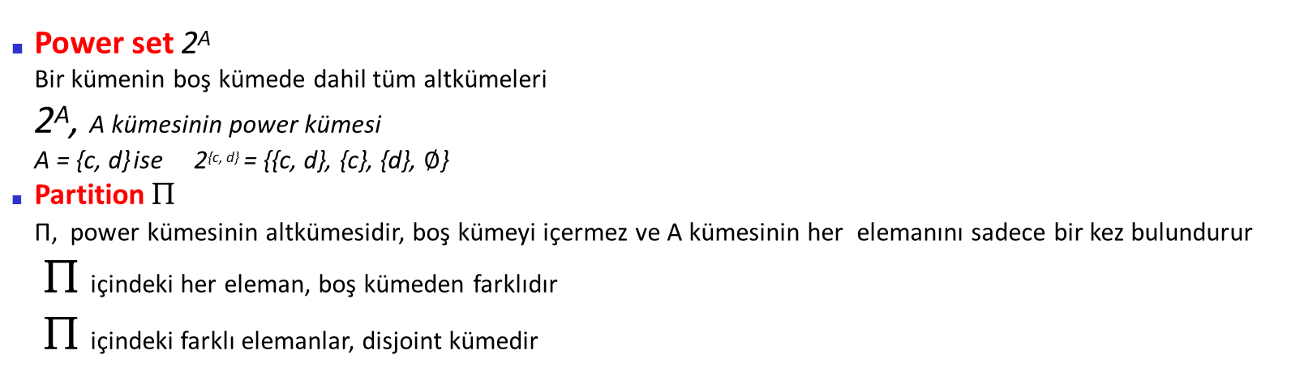
Küme ve İlişki (Sets and Relations)
S = {{a, b}, {b, c}, {b, c, d}},
Birden fazla kümede birleşim
US = {x: x ∈ P for some set P∈ S} US = {a, b, c, d}
Birden fazla kümede kesişim
nS = {x: x ∈ P for each set P∈ S} nS = {b}
A = {a, b, c, d}
Power set 2^{A}
Bir kümenin boş kümede dahil tüm altkümeleri
2^{A}, A kümesinin power kümesi
A = {c, d} ise 2^{{c, d}} = {{c, d}, {c}, {d}, $∅$}
Partition Π
Π, power kümesinin altkümesidir, boş kümeyi içermez ve A kümesinin her elemanını sadece bir kez bulundurur
Π içindeki her eleman, boş kümeden farklıdır
Π içindeki farklı elemanlar, disjoint kümedir
UΠ = A { {a, b}, {c}, {d}} partition, {{b, c}, {c, d}} partition değil

Slide 7
Küme ve İlişki (Sets and Relations)
Ordered pair
Nesneler arasındaki ilişkiler kümelerle gösterilmes sıralı çiftler (ordered pair) ile gösterilir
(a, b) sıralı çifti için a ve b components olarak adlandırılır
(a, b) ile {a, b} farklıdır
(a, b) ile (b, a) farklıdır. {a, b} ile {b, a} aynıdır
iki sıralı çift (a, b) ve (c, d) eşittir eger a = c ve b = d ise
Cartesian product (Kartezyen carpımı)
A ve B kümelerinin kartezyen çarpımı AxB ile gösterilir ve (a, b) sıralı çiftidir (a∈A ve b∈B)
{1, 3} x {b, c} = { (1, b), (1, c), (3, b), (3, c) }

Slide 8
Küme ve İlişki (Sets and Relations)
Binary relation
A ve B kümeleri arasında binary relation AxB 'nin altkümesidir
Örnek:
{1, 3} ve {b, c} kümeleri arasında {(1, b), (3, b)} bir binary relation olarak tanımlanır.
{(i, j): i, j ∈ N ve i < j} küçüktür ilişkisi olup NxN’nin altkümesidir
{(1, 2), (1, 3), (2, 6), ...} şeklinde sonsuz elemana sahiptir
Tuples and relations
(a₁, a₂, a₃, ...., a_{n}) ordered tuple olarak adlandırılır (n-tuple)
n= 2 için ordered pairs, n= 3 için ordered triples n= 4 için quadruples, n= 5 için quintuples
n= 1 için unary relation n= 2 için binary relation n= 3 için ternary relation n-ary relation

Slide 9
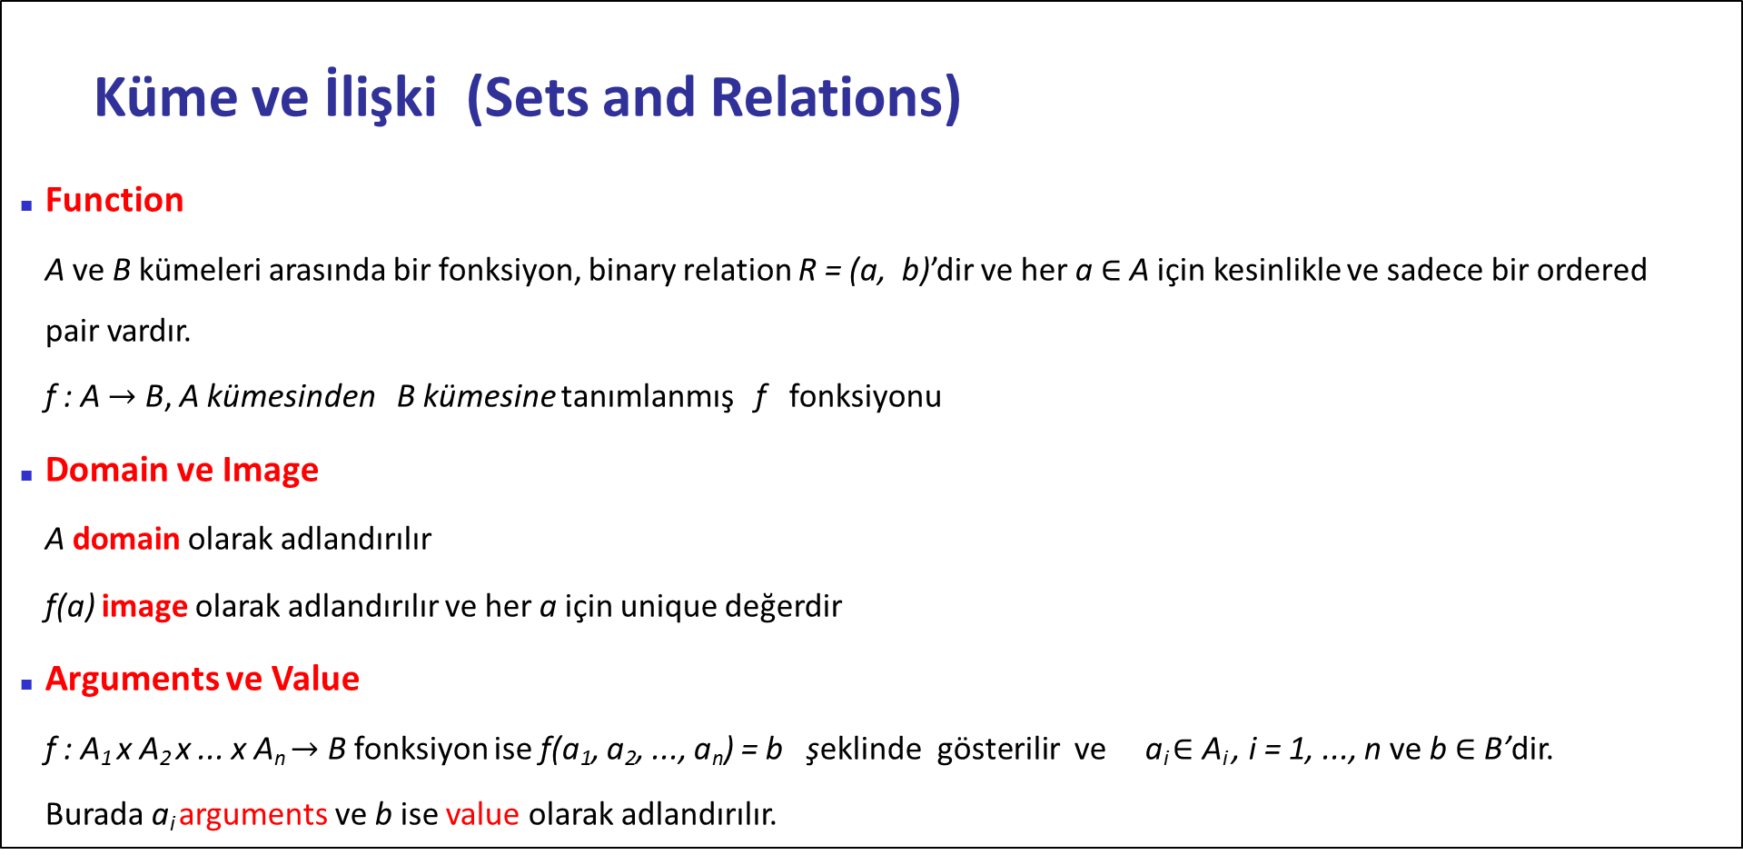
Küme ve İlişki (Sets and Relations)
Function
A ve B kümeleri arasında bir fonksiyon, binary relation R = (a, b)’dir ve her a ∈ A için kesinlikle ve sadece bir ordered pair vardır.
f : A $→$ B, A kümesinden B kümesine tanımlanmış f fonksiyonu
Domain ve Image
A domain olarak adlandırılır
f(a) image olarak adlandırılır ve her a için unique değerdir
Arguments ve Value
f : A₁ x A₂ x ... x A_{n} $→$ B fonksiyon ise f(a₁, a₂, ..., a_{n}) = b şeklinde gösterilir ve a_{i} ∈ A_{i} , i = 1, ..., n ve b ∈ B’dir.
Burada a_{i} arguments ve b ise value olarak adlandırılır.

Slide 10
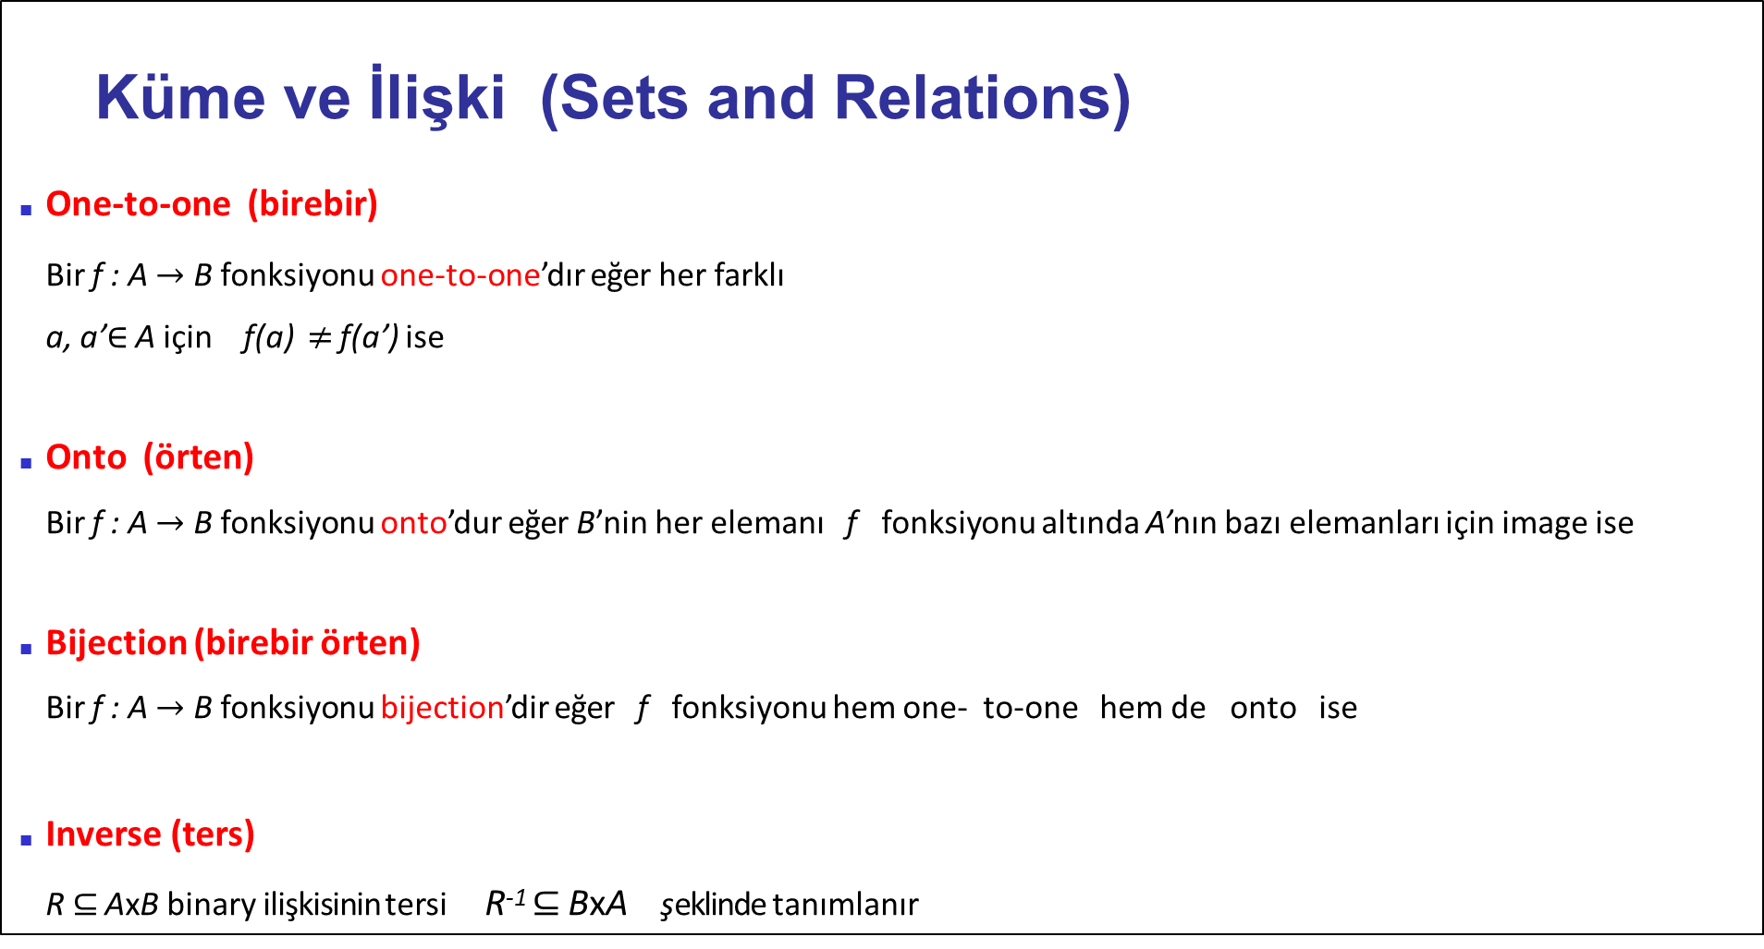
Küme ve İlişki (Sets and Relations)
One-to-one (birebir)
Bir f : A $→$ B fonksiyonu one-to-one’dır eğer her farklı
a, a’∈ A için f(a) $≠$ f(a’) ise
Onto (örten)
Bir f : A $→$ B fonksiyonu onto’dur eğer B’nin her elemanı f fonksiyonu altında A’nın bazı elemanları için image ise
Bijection (birebir örten)
Bir f : A $→$ B fonksiyonu bijection’dir eğer f fonksiyonu hem one- to-one hem de onto ise
Inverse (ters)
R ⊆ AxB binary ilişkisinin tersi R⁻¹ ⊆ BxA şeklinde tanımlanır

Slide 11
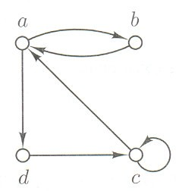
Küme ve İlişki (Sets and Relations)
Graph
A bir küme ve R⊆ AxA ise A üzerinde bir binary ilişki olsun. Bu ilişki bir directed graph ile gösterilebilir.
Graph üzerinde her bir node A’nın bir elemanını gösterir.
Her (a, b) ∈ R için a elemanı temsil eden node’dan b elemanını temsil eden node bir ok (kenar - edge) çizilir.
Şekil: R = {(a, b), (b, a), (a, d), (d, c), (c, c), (c, a)} ilişkisine ait graph

Slide 12
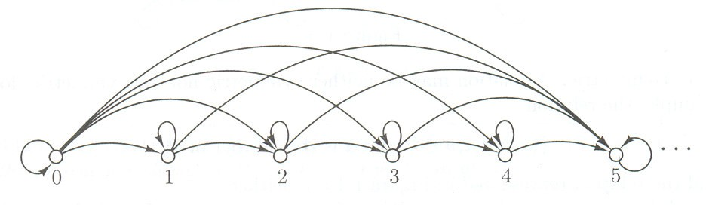

Küme ve İlişki (Sets and Relations)
Graph
R = {(i, j): i, j ∈ N ve i $≤$ j} ilişkisine ait graph

Slide 13
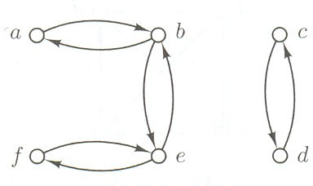
Küme ve İlişki (Sets and Relations)
Reflexive (yansımalı)
Bir ilişki R ⊆ AxA reflexive’dir eğer her bir a∈A için (a, a) ∈ R ise
Figure 1 reflexive degildir ancak Figure 2 reflexive’dir.
Symmetric
Bir ilişki R ⊆ AxA symmetric’tir eğer (a, b)∈R iken (b, a)∈R ise
Antisymmetric
Bir ilişki R ⊆ AxA antisymmetric’tir eger herhangi bir ordered pair (a, b)∈R iken
(b, a)∉R ise

Slide 14
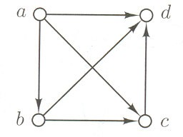
Küme ve İlişki (Sets and Relations)
Transitive (geçişli)
Bir ilişki R ⊆ AxA transitive’dir eger (a, b)∈R ve (b, c)∈R iken (a, c) ∈ R ise
Equivalence relation
Bir ilişki reflexive, symmetric ve transitive ise equivalence relation olarak adlandırılır.
Partial order
Bir ilişki reflexive, antisymmetric ve transitive ise partial order olarak adlandırılır.
Total order
Bir partial order R ⊆ AxA total order’dır eğer a, b ∈ A iken (a, b) ∈ R veya (b, a) ∈ R ise

Slide 15
Küme ve İlişki (Sets and Relations)
Path
Bir binary ilişkideki path(yol) (a₁, a₂, ..., a_{n}) sıralı serisidir ve bu seride her (a_{i}, a_{i+1})∈R‘dir.
Length
Bir yol (a₁, a₂, ..., a_{n}) için length n’dir.
Cycle
Bir yol (a₁, a₂, ..., a_{n}) cycle’dır eger (a_{n}, a₁)∈R ise ve tüm a_{i}’ler farklı ise

Slide 16
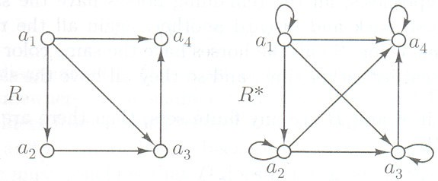
Küme ve İlişki (Sets and Relations)
Reflexive transitive closure
Eger bir R ilişkisi reflexive ve transitive değilken, R ilişkisini içeren R* ilişkisi reflexive ve transitive ise, R* ilişkisi R ilişkisinin reflexive transitive closure’u olarak adlandırılır. (R* ilişkisi mümkün olan en az kenara sahiptir.)
Tanım
R ⊆ A²‘ de tanımlı
R* = {(a, b) : a, b ∈ A ve R’de a’ dan b’ye bir path(yol) varsa}

Slide 17
Exercises
What are these sets? Write them using braces, commas, numerals, … (for infinite sets), and ∅ only.
(a) ({1, 3, 5} ∪ {3, 1}) ∩ {3, 5, 7}
(b) ∪{{3}, {3, 5}, ∩{{5, 7}, {7, 9}}}
(c) ({1, 2, 5} - {5, 7, 9}) ∪ ({5, 7, 9} - {1, 2, 5})
(d) 2^{{7, 8, 9}} - 2^{{7, 9}}
(e) 2∅
(f) {x : ∃y ∈ N where x = y²}
(g) {x : x is an integer and x² = 2}

Slide 18
(a) {3, 5}
(b) {3, 5, 7}
(c) {1, 2, 7, 9}
(d) {8}, {7, 8}, {8, 9}, {7, 8, 9}
(e) {∅}
(f) {0, 1, 4, 9, 25, 36,…} (the perfect squares)
(g) ∅ (since the square root of 2 is not an integer)

Slide 19
Exercises
Prove each of the following:
(a) A ∪ (B ∩ C) = (A ∪ B) ∩ (A ∪ C)
(b) A ∩ (B ∪ C) = (A ∩ B) ∪ (A ∩ C)
(c) A ∩ (A ∪ B) = A

Slide 20
(a) A ∪ (B ∩ C) = (B ∩ C) ∪ A commutativity
= (B ∪ A) ∩ (C ∪ A) distributivity
= (A ∪ B) ∩ (A ∪ C) commutativity
(b) A ∩ (B ∪ C) = (B ∪ C) ∩ A commutativity
= (B ∩ A) ∪ (C ∩ A) distributivity
= (A ∩ B) ∪ (A ∩ C) commutativity
(c) A ∩ (A ∪ B) = (A ∪ B) ∩ A commutativity
= A absorption

Slide 21
Exercises
Write each of the following explicitly:
(a) {1} × {1, 2} × {1, 2, 3}
(b) ∅ × {1, 2}
(c) 2^{{1,2}} × {1, 2}

Slide 22
(a) {(1,1,1), (1,1,2), (1,1,3), (1,2,1), (1,2,2),, (1,2,3)}
(b) ∅
(c) {(∅,1), (∅,2), ({1}, 1), ({1}, 2), ({2}, 1), ({2}, 2), ({1,2}, 1), ({1,2}, 2)}

Slide 23
Exercises
Let R = {(a, b), (a, c), (c, d), (a, a), (b, a)}.
What is R ° R, the composition of R with itself?
What is R⁻¹, the inverse of R? Is R, R ° R, or R⁻¹ a function?

Slide 24
(a) R ° R = {(a, a), (a, d), (a, b), (b, b), (b, c), (b, a), (a, c)}
(b) R⁻¹ = {(b, a), (c, a), (d, c), (a, a), (a, b)}
(c) None of R, R ° R or R inverse is a function.

Slide 25
Exercises
For each of the following sets, state whether or not it is a partition of {0, 1, 2, 3, 4, 5, 6, 7, 8, 9, 10}.
(a) {{0}, {1}, {2}, {3}, {4}, {5}, {6}, {7}, {8}, {9}, {10}}
(b) {∅, {1}, {2}, {3}, {4}, {5}, {6}, {7}, {8}, {9}, {10}}
(c) {{1, 2}, {3, 4}, {5, 6}, {7, 8}, {9, 10}}
(d) {{1, 2}, {2, 3}, {3, 4}, {4, 5}, {5, 6}, {6, 7}, {7, 8}, {8, 9}, {9, 10}}

Slide 26
a) yes
b) no, since no element of a partition can be empty.
no, 0 is missing
no, since, each element of the original set S must appear in only one element of a partition of S.

Slide 27
Exercises
For each of the following relations, state whether it is a partial order (that is not also total), a total order, or neither. Justify your answer.
(a) DivisibleBy, defined on the natural numbers. (x, y) ∈ DivisibleBy iff x is evenly divisible by y. So, for example, (9, 3) ∈ DivisibleBy but (9, 4) ∉ DivisibleBy.
(b) LessThanOrEqual defined on ordered pairs of natural numbers. (a, b) ≤ (x, y) iff a ≤ x or (a = x and
b ≤ y). For example, (1,2) ≤ (2,1) and (1,2) ≤ (1,3).

Slide 28
(a) DivisibleBy is a partial order. ∀x (x, x) ∈ DivisibleBy, so DivisibleBy is reflexive. For x to be DivisibleBy y, x must be greater than or equal to y. So the only way for both (x, y) and (y, x) to be in DivisibleBy is for x and y to be equal. Thus DivisibleBy is antisymmetric. And if x is DivisibleBy y and y is DivisibleBy z, then x is DivisibleBy z. So DivisibleBy is transitive. But DivisibleBy is not a total order. For example neither (2, 3) nor (3, 2) is in it.
(b) LessThanOrEqual defined on ordered pairs is a total order. This is easy to show by relying on the fact that ≤ for the natural numbers is a total order.
(c) This one is not a partial order at all because, although it is reflexive and antisymmetric, it is not transitive. For example, it includes (4, 1) and (1, 3), but not (4, 3).

Slide 29
Ödev-1
Problemleri çözünüz 1.1.1- 1.1.4 (sayfa 8-9)
Problemleri çözünüz 1.3.1, 1.3.2, 1.3.4, 1.3.7, 1.3.9 (sayfa 20-21)

